Slide 1


Slide 2
https://www.femmesetsciences.fr/mendeleieva
Atelier pédagogique,
sur une idée de Dominique Morello
collaboration entre Toulouse et Strasbourg
extensions à Marseille, Nancy, Reims, Cherbourg (WIN)

Slide 3

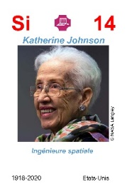
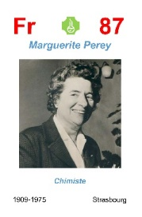
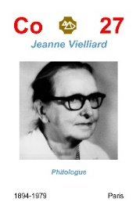
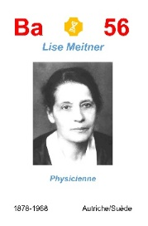
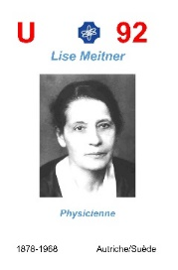
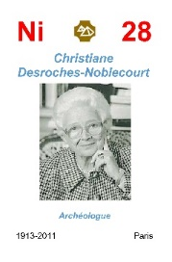
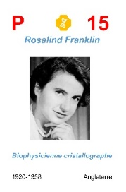
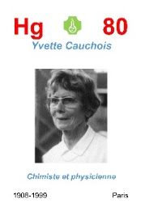
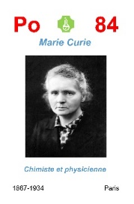
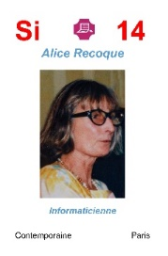
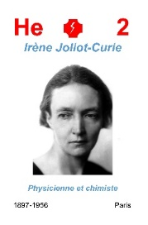
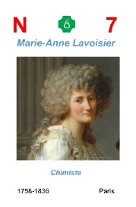
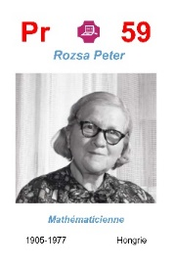
C’est d’abord un jeu de 200 cartes avec
135 femmes scientifiques (15 historiques)
99 éléments
Notes:
Les hommes étaient sur le devant de la scène et il y a même eu des hommes qui ont présenté des résultats de femmes comme étant les leurs ou ont passé sous silence les contributions des femmes avec qui ils avaient travaillé.
A Femmes & Sciences, nous essayons de mettre en lumière des femmes scientifiques pour montrer qu’elles sont présentes, qu’elles ont travaillé et travaillent en recherche et que certaines ont fait des découvertes non négligeables.
Cela pour que les jeune filles puissent s’identifier à des femmes scientifiques et envisager de faire des études dans les sciences autres que la médecine.

Slide 4
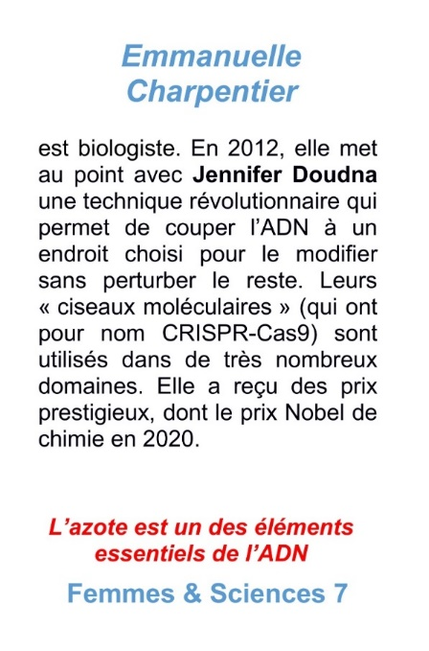
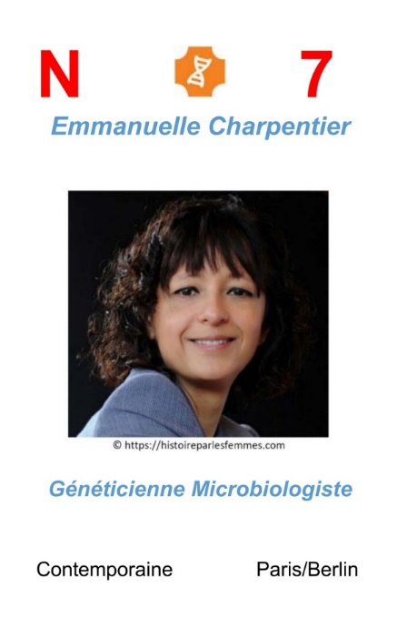

Exemple de cartes :
versions adulte et collège
en deux versions :

Slide 5
regroupées en 7 domaines d’applications :
Notes:
Nous avons abordé tous les domaines des sciences : biologie, chimie, écologie et terre, énergie, maths et informatique, physique et astronomie ainsi que sciences humaines et sociales.
Ces différents domaines sont repérés par un petit logo qui est sur la carte au-dessus de la photo de la scientifique.

Slide 6
elements.wlonk.com (site original) en anglais
Notes:
Le jeu peut aussi être accompagné de différents accessoires.
Le plus simple est un tableau périodique illustré qui peut se télécharger en haute résolution sur elements.wlonk.com et qui présente avec des petits dessins l’utilisation la plus courante de l’élément.
Ce tableau peut être tiré en format A0 et faire un beau poster pour décorer la classe de science. Les commentaires sont en anglais sur le site, mais je les ai traduits et peux vous transmettre le tableau en français.

Slide 7
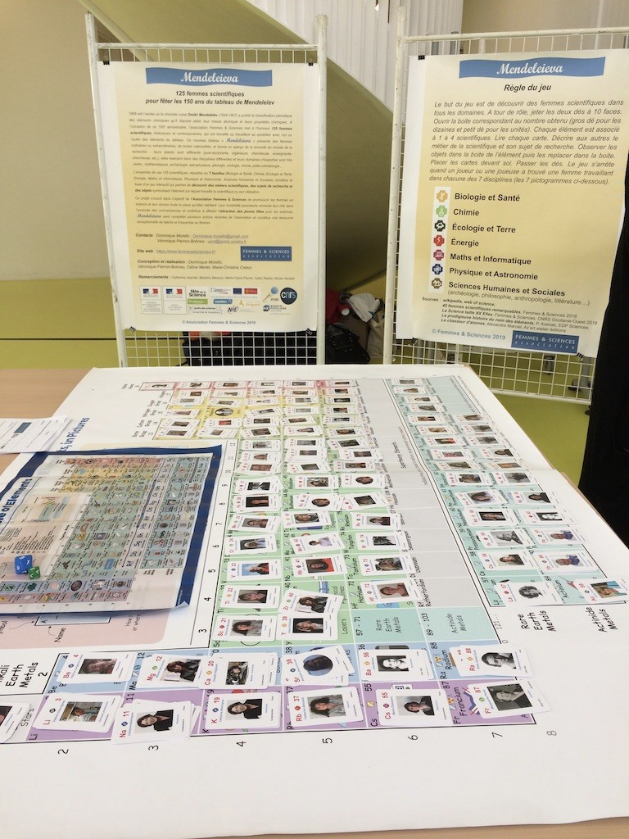
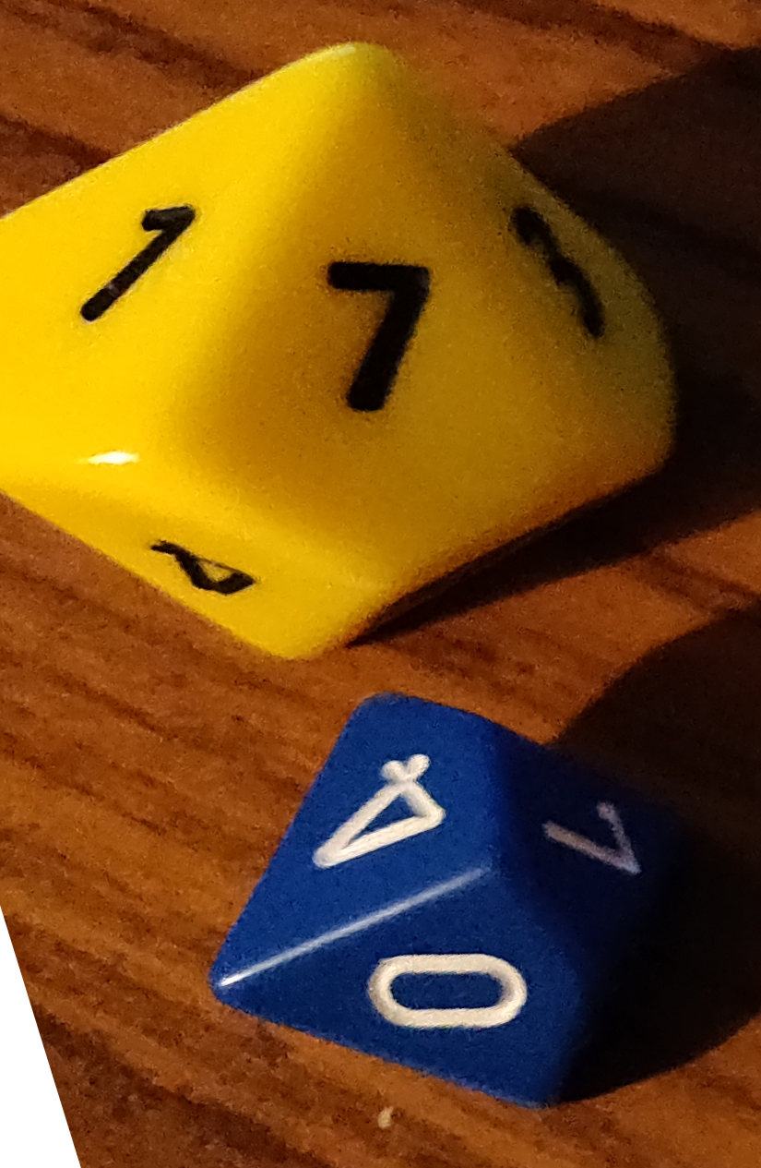
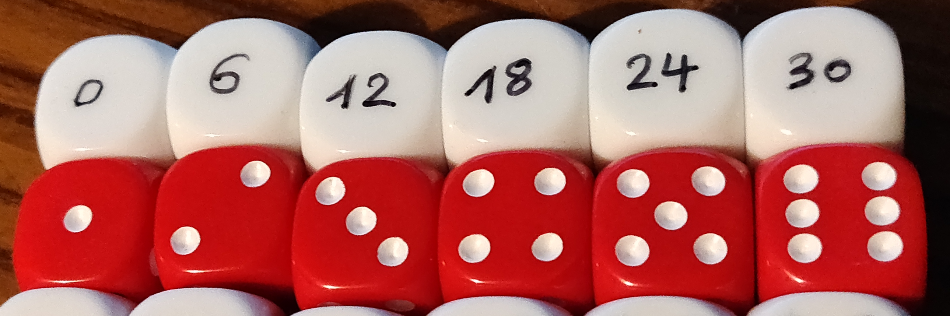
Jouer en mode
‘jeu des 7 familles’
sans objets
De 00 à 99
De 1 à 36
avec tableau wlonk en 2A0
elements.wlonk.com (site original) en anglais
Notes:
Si vous le tirez sur un double A0, les cases auront la taille des cartes
et vous pourrez jouer à une variante qui consiste à poser les cartes sur le tableau après avoir découvert qui est la femme scientifique et compris à quoi sert l’élément grâce au dessin.

Slide 8
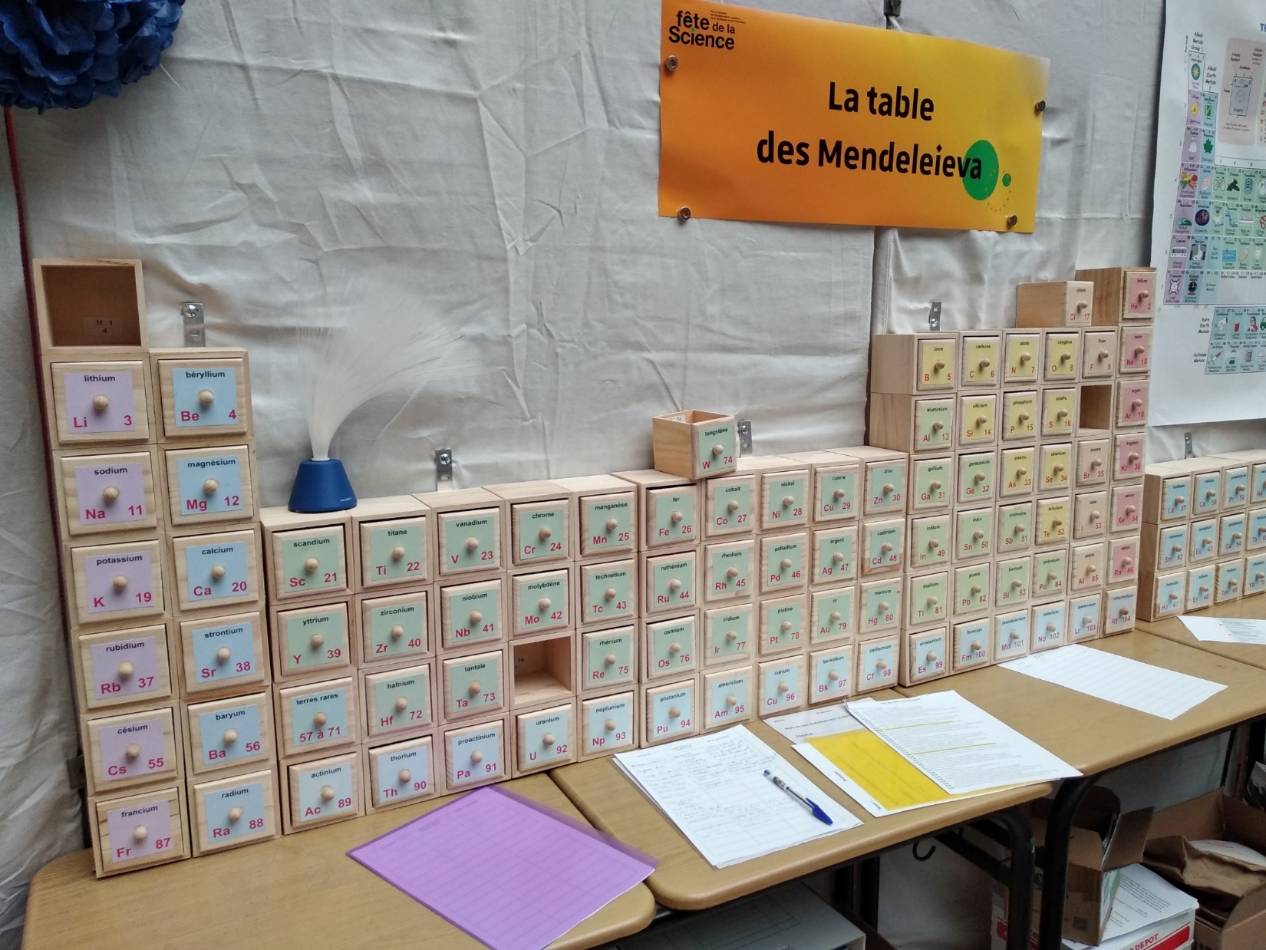
Jouer avec une collection d’objets
Mendeleieva
À Strasbourg,
Tiroirs en
bois

Slide 9
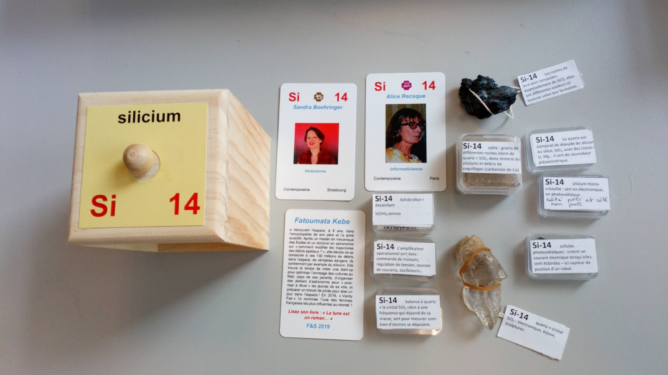
Exemple de contenu de tiroir : cartes +
l'élément chimique dans votre vie de tous les jours

Slide 10
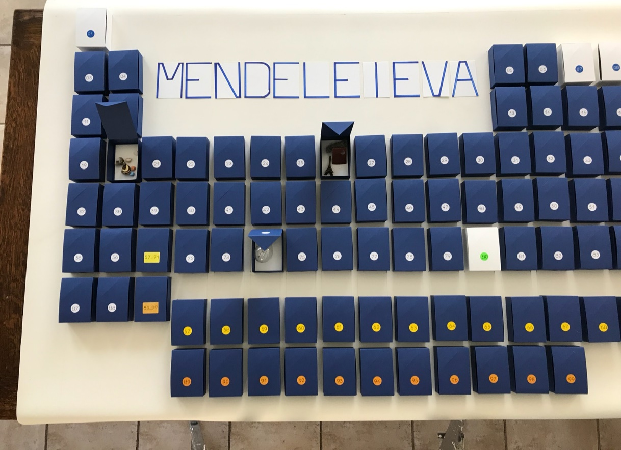
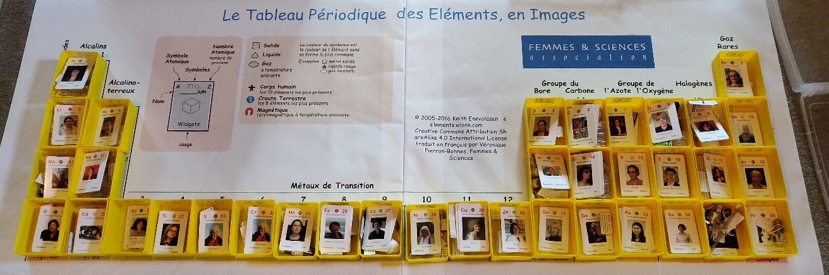
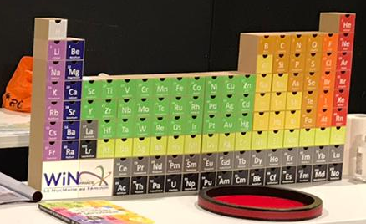
Jouer avec une collection d’objets
À Toulouse, Tiroirs en carton
À Marseille (puis Reims et Nancy), tiroirs en plastique version réduite, facilement transportable, 36 premiers éléments
À Cherbourg,
tiroirs en
plastique
obtenus avec une imprimante 3D (WIN)

Slide 11
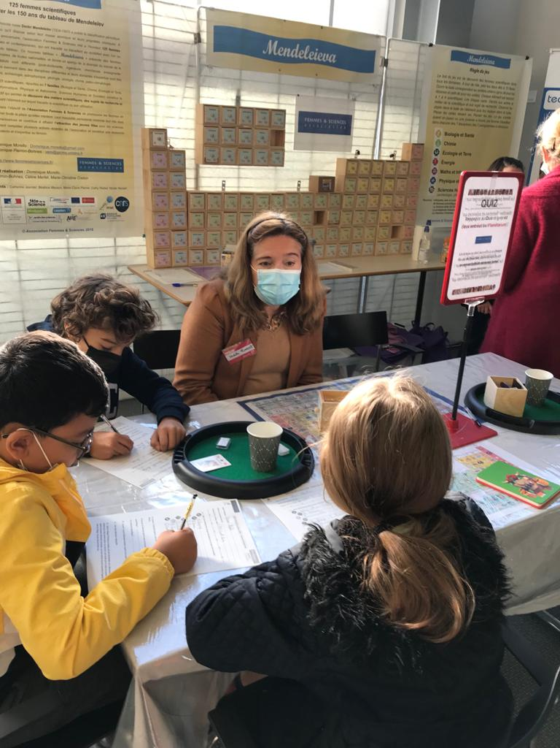
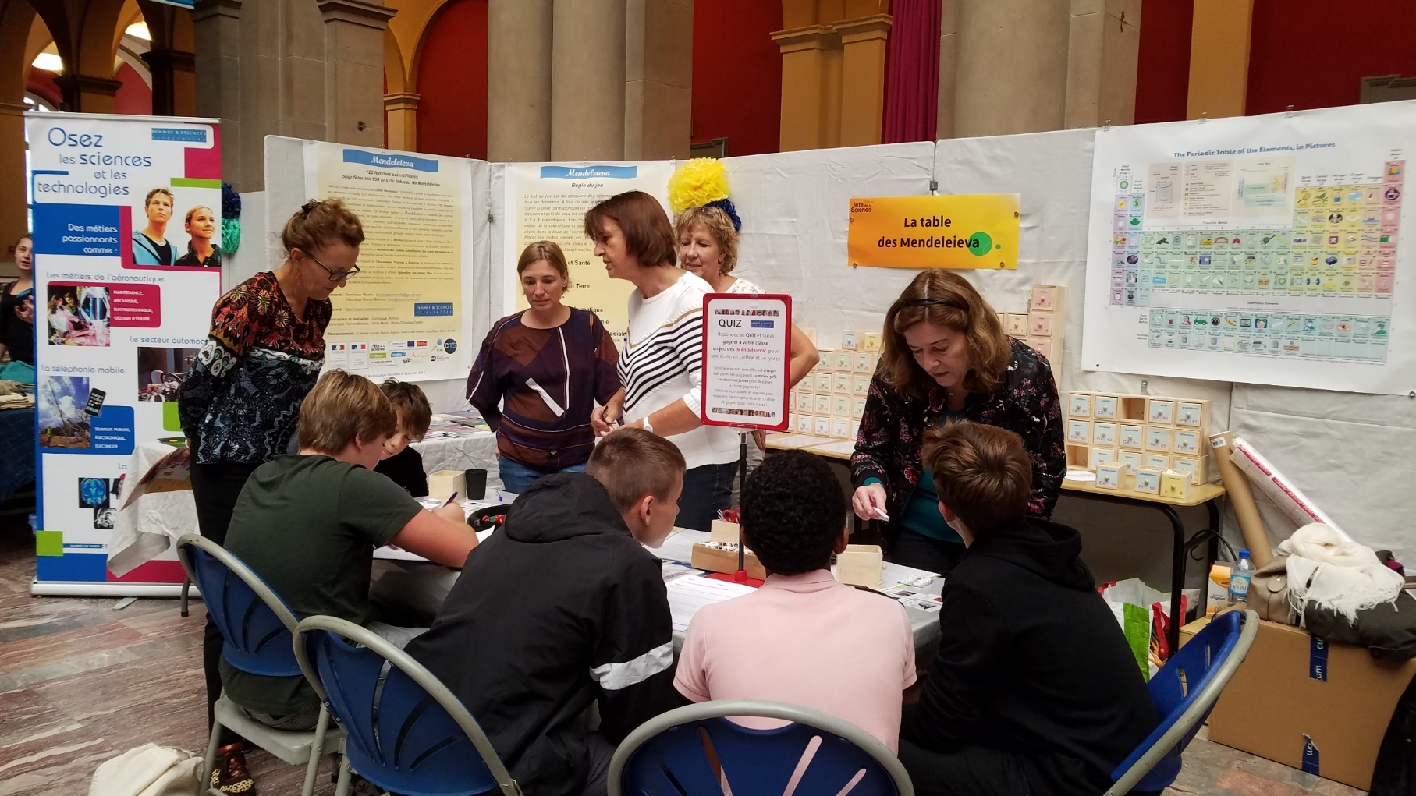
Fêtes de la Science
Notes:
Cet atelier a été présenté à la fête de la science depuis 2019, ainsi que dans des collèges à Cronenbourg et Schiltigheim.
Il est apprécié par la plupart des élèves.

Slide 12
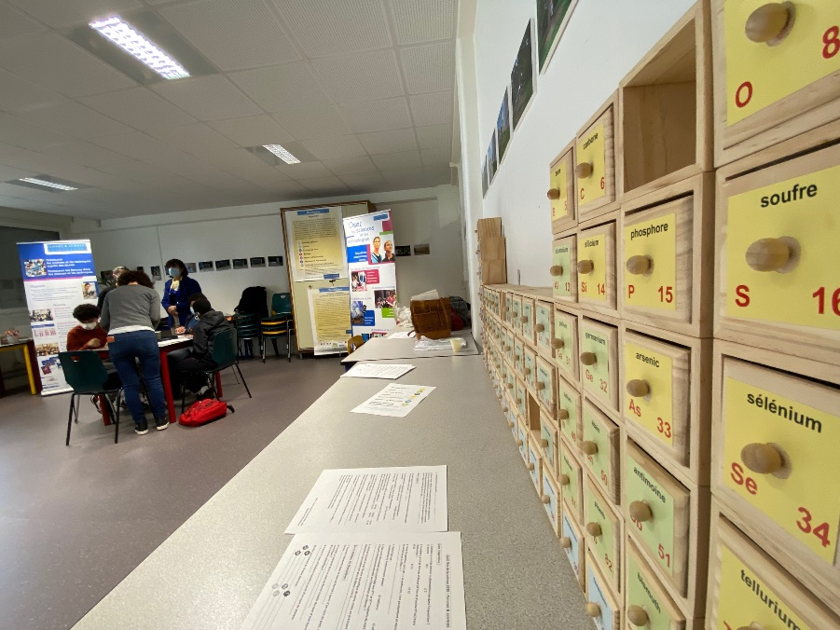
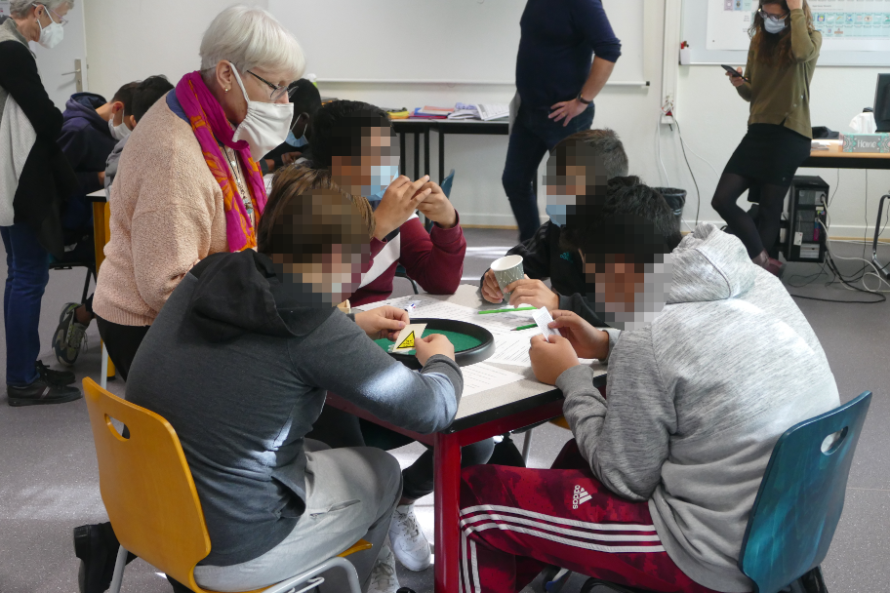
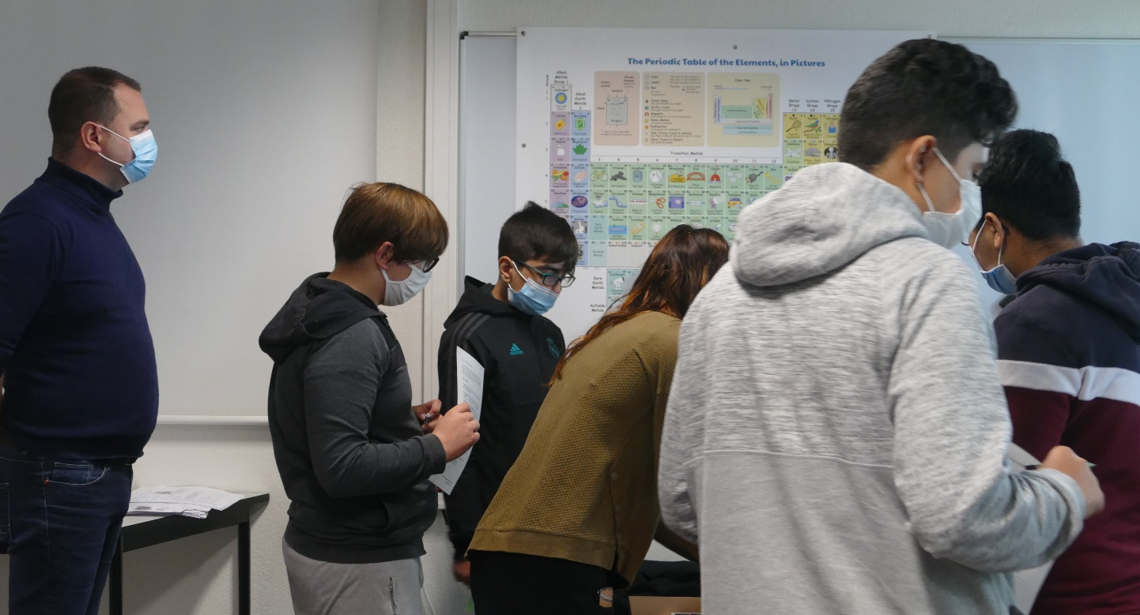
Animation dans un collège : 1ère partie autour de tables
(1 animatrice/eur par groupe) dans une grande salle
2e partie devant le poster A0 (aussi en A3 sur les tables)
Animation au collège de Cronenbourg (REP+)
Les profs sont présents pour gérer les élèves perturbateurs… pourraient aussi animer si formés…

Slide 14
Pour celles et ceux qui voudraient en faire un exemplaire, vous trouverez beaucoup de fichiers:
tableau des utilisations en français (en un ou deux A0)
tableau des utilisations en anglais (idem)
étiquettes des boites objets
factures des achats (pour fournisseurs)
quiz et correction
sur: https://ipcms-cloud.u-strasbg.fr/owncloud/s/XFGd6cb0OKhZQr6
Vous pouvez aussi m’envoyer un mail à vero@unistra.fr
Intérêt :
Découverte de la variété des métiers
Observer la décorrélation études (métier) et application des recherches (par exemple physicienne qui travaille pour la médecine)
En passant découvrir de nombreuses femmes scientifiques extraordinaires et ordinaires
-> encourager les filles à suivre des carrières scientifiques
Notes:
Si vous le tirez sur un double A0, les cases auront la taille des cartes
et vous pourrez jouer à une variante qui consiste à poser les cartes sur le tableau après avoir découvert qui est la femme scientifique et compris à quoi sert l’élément grâce au dessin.

Slide 15
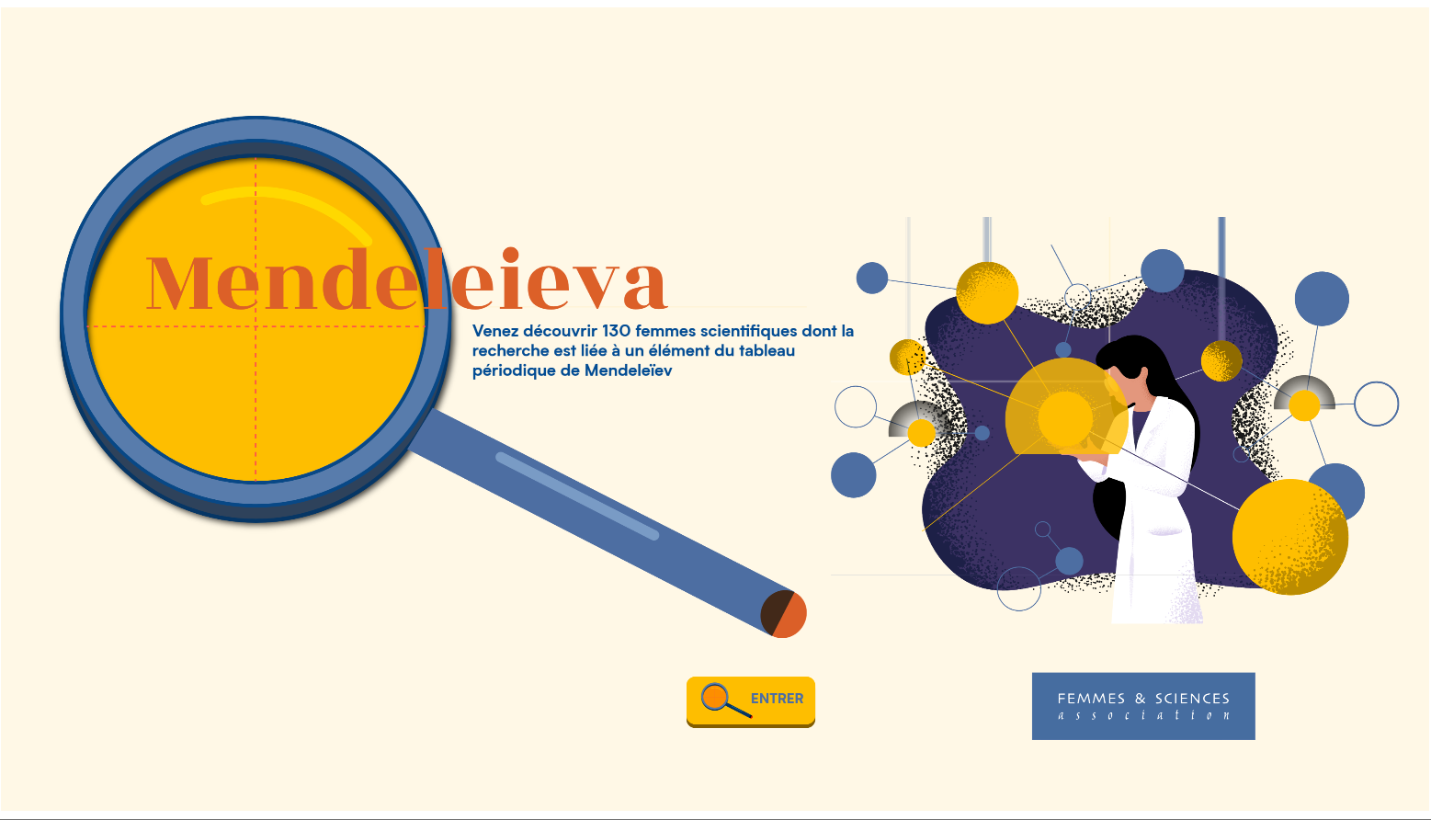
Numérisation du jeu:
Version disponible sur https://www.femmesetsciences.fr/mendeleieva-en-ligne
ou https://ikigai.games/mendeleieva/

Slide 16
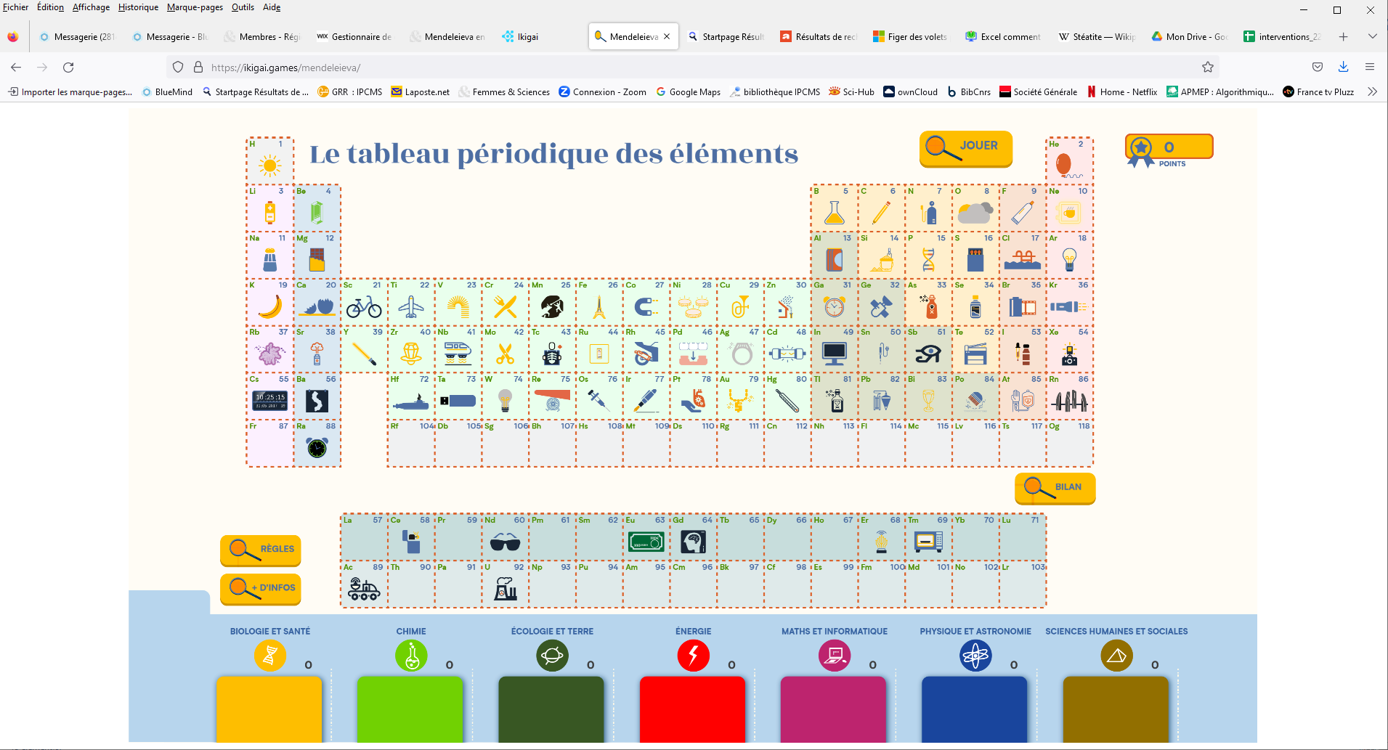
79 éléments
184 cartes
132 femmes

Slide 17
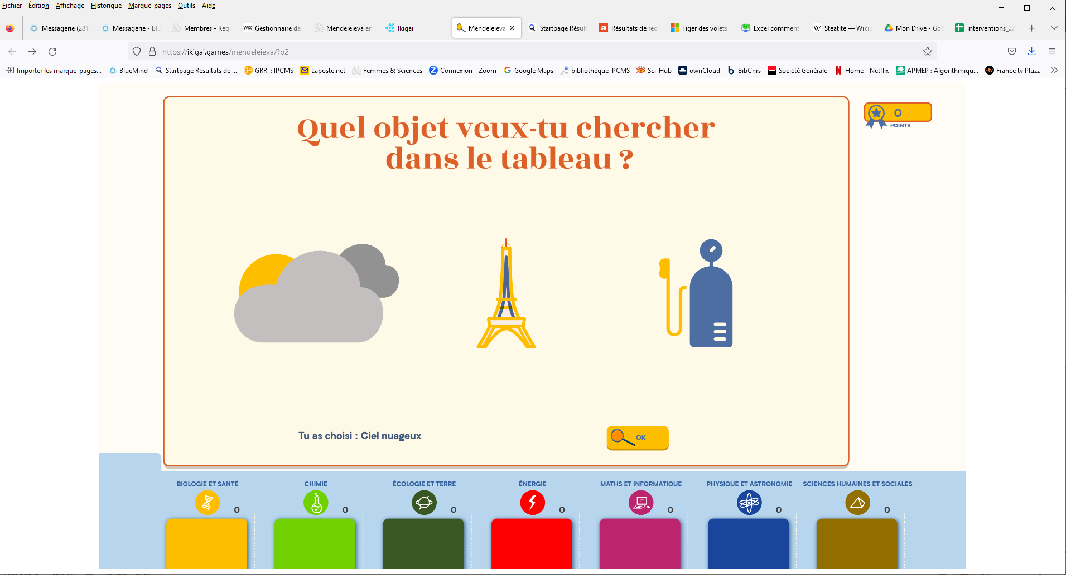

Slide 18
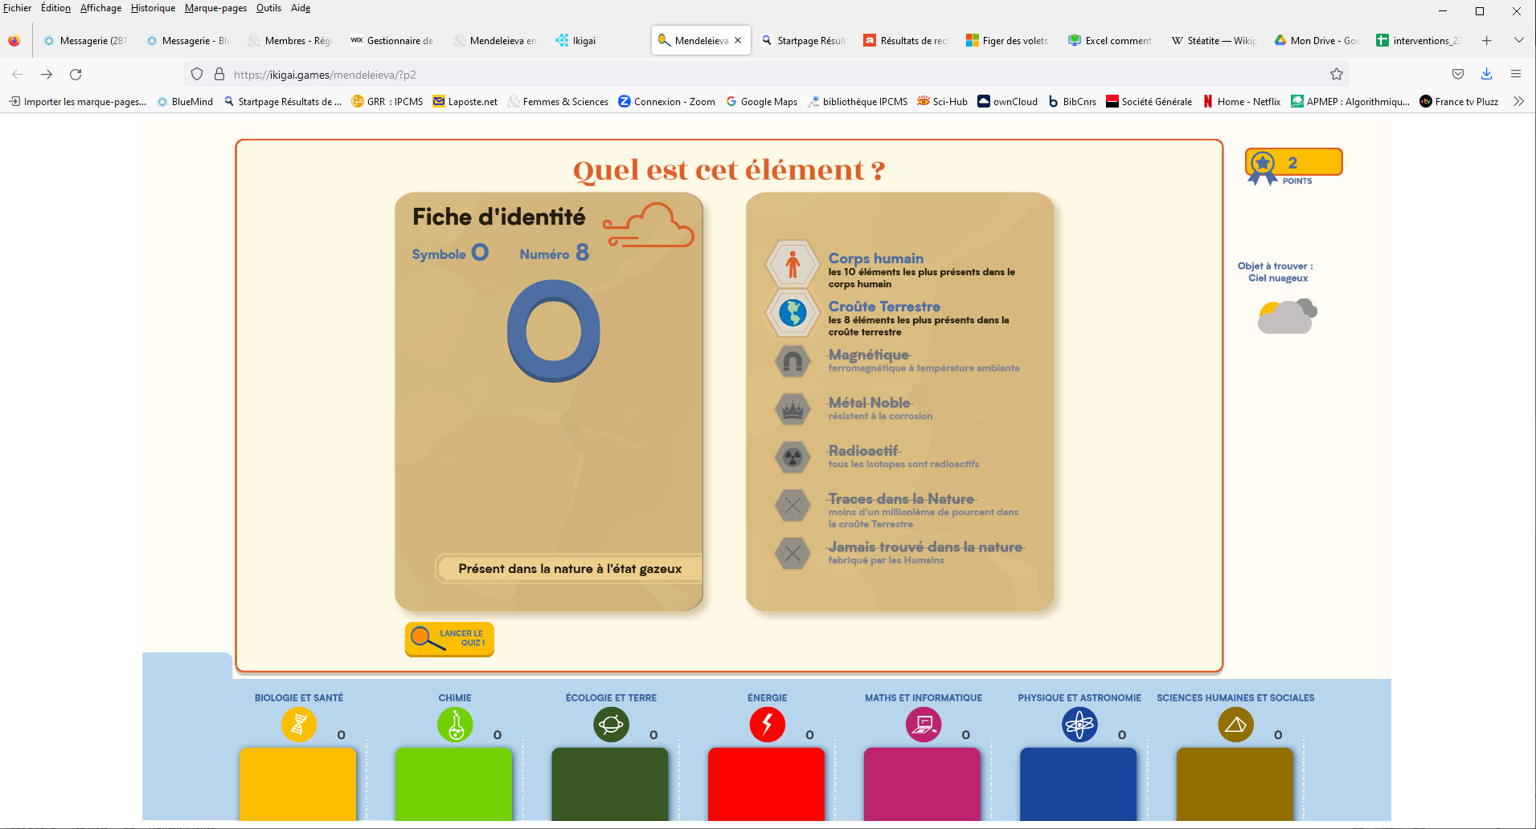

Slide 19
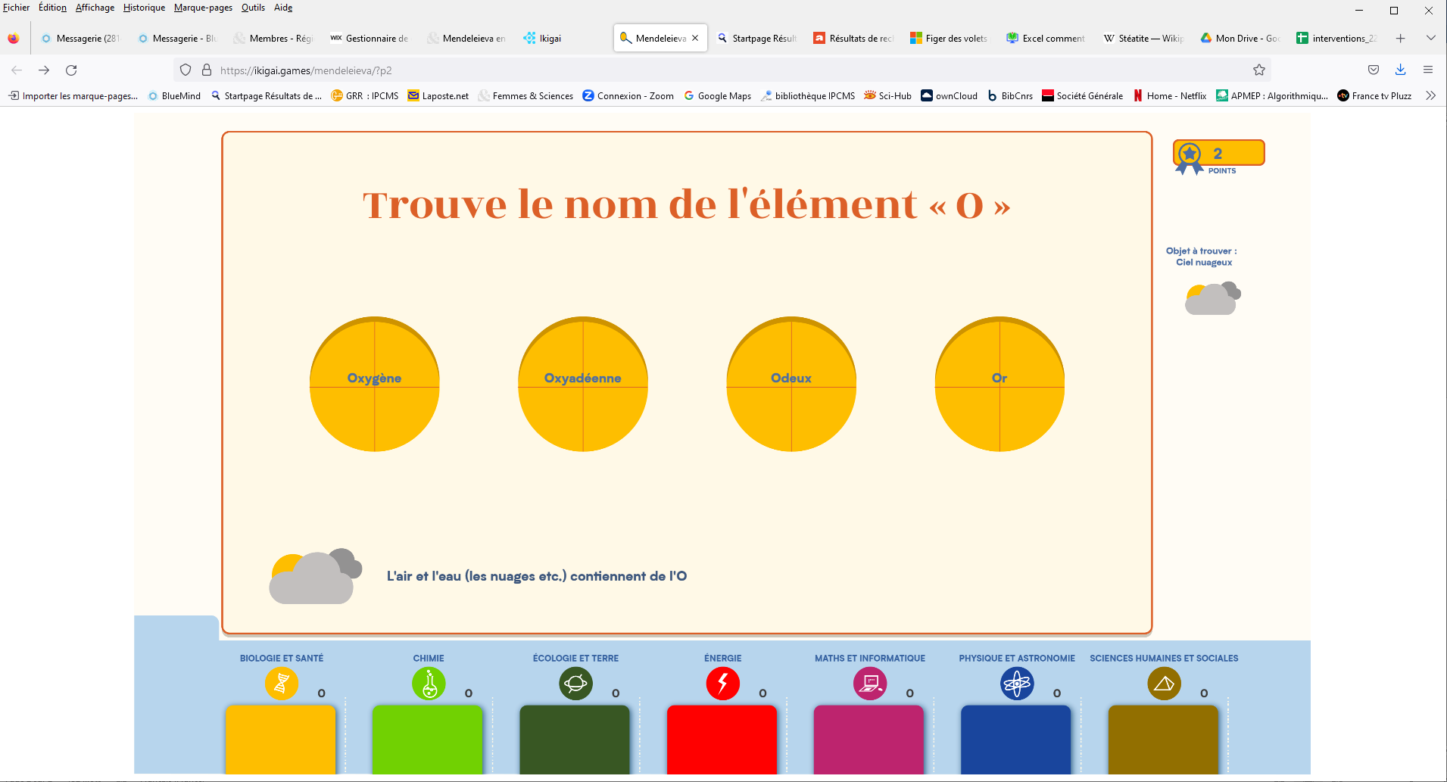

Slide 20
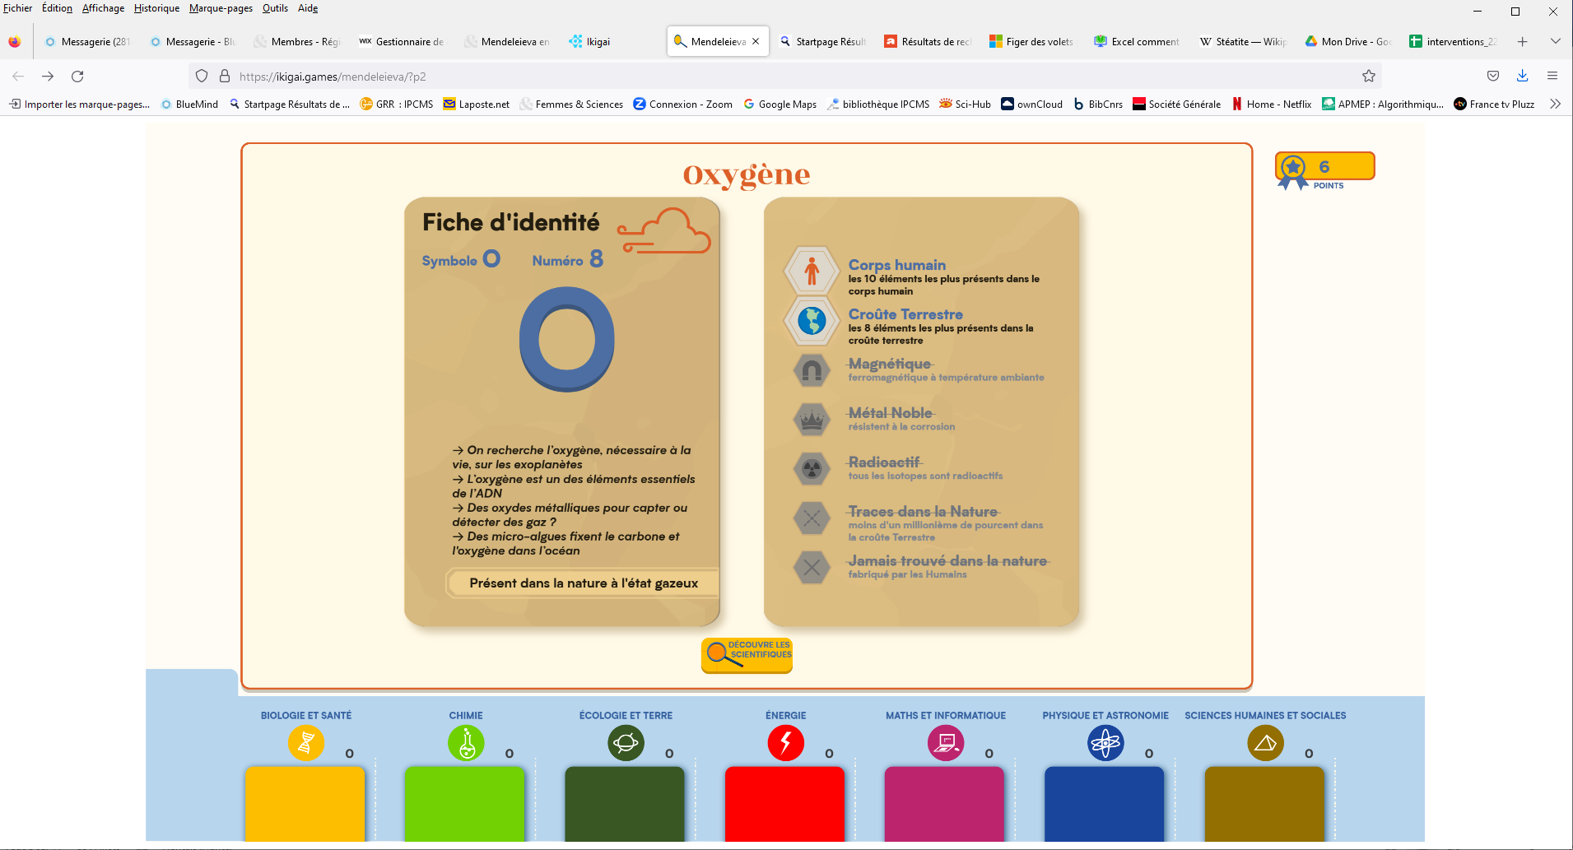

Slide 21
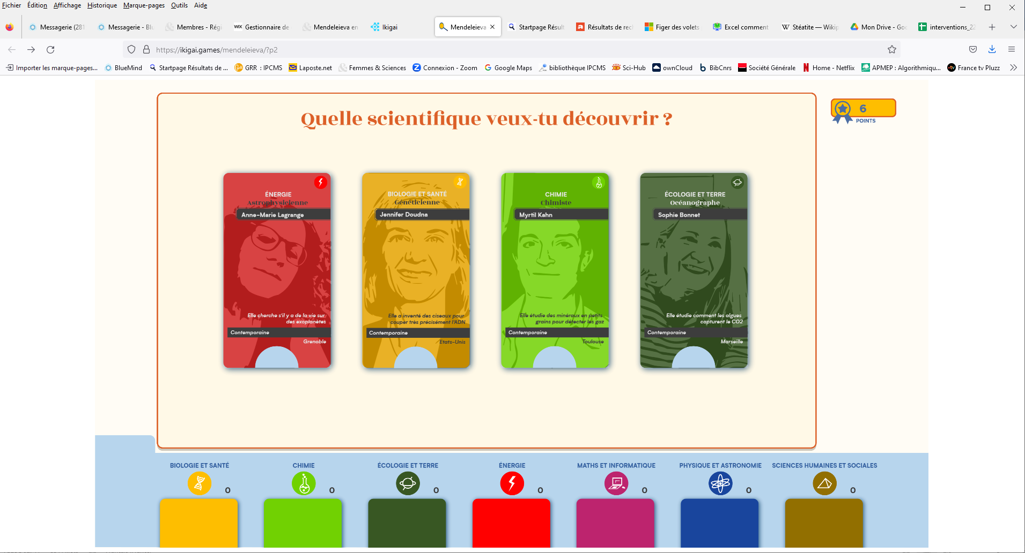

Slide 22
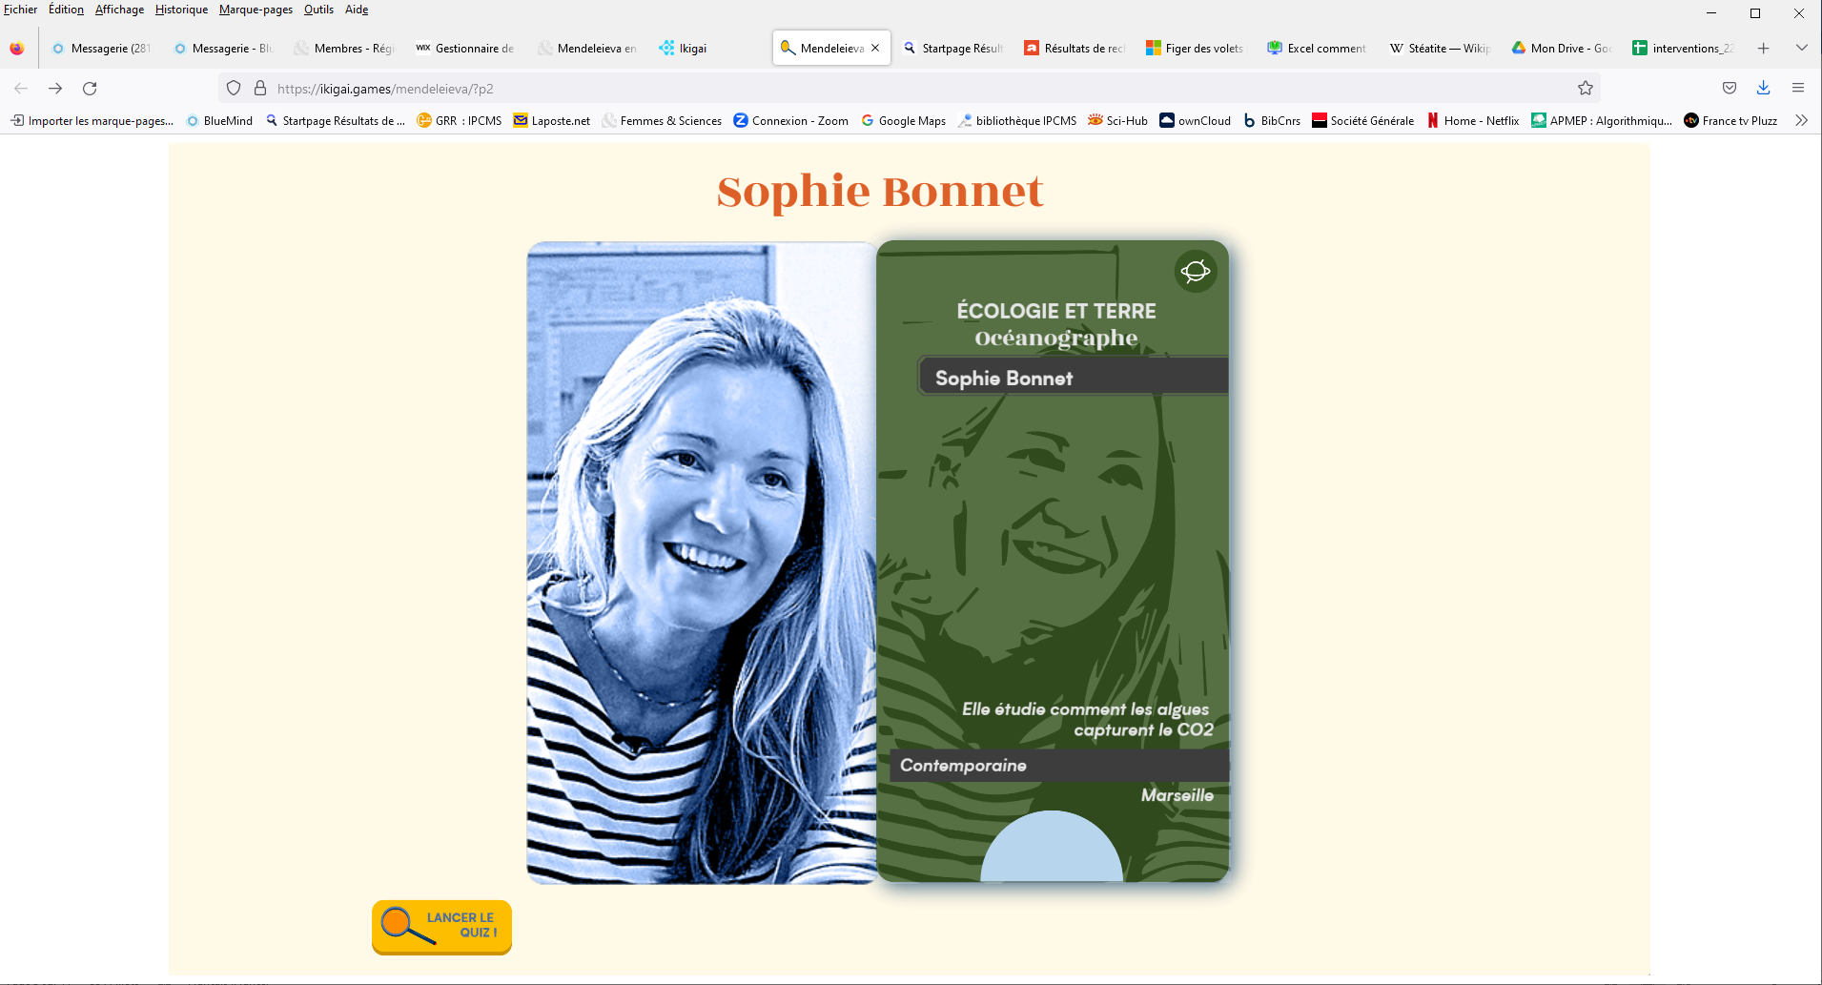

Slide 23
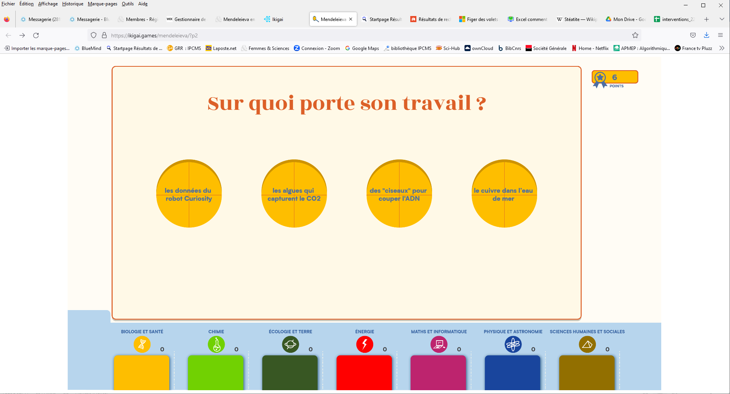

Slide 24
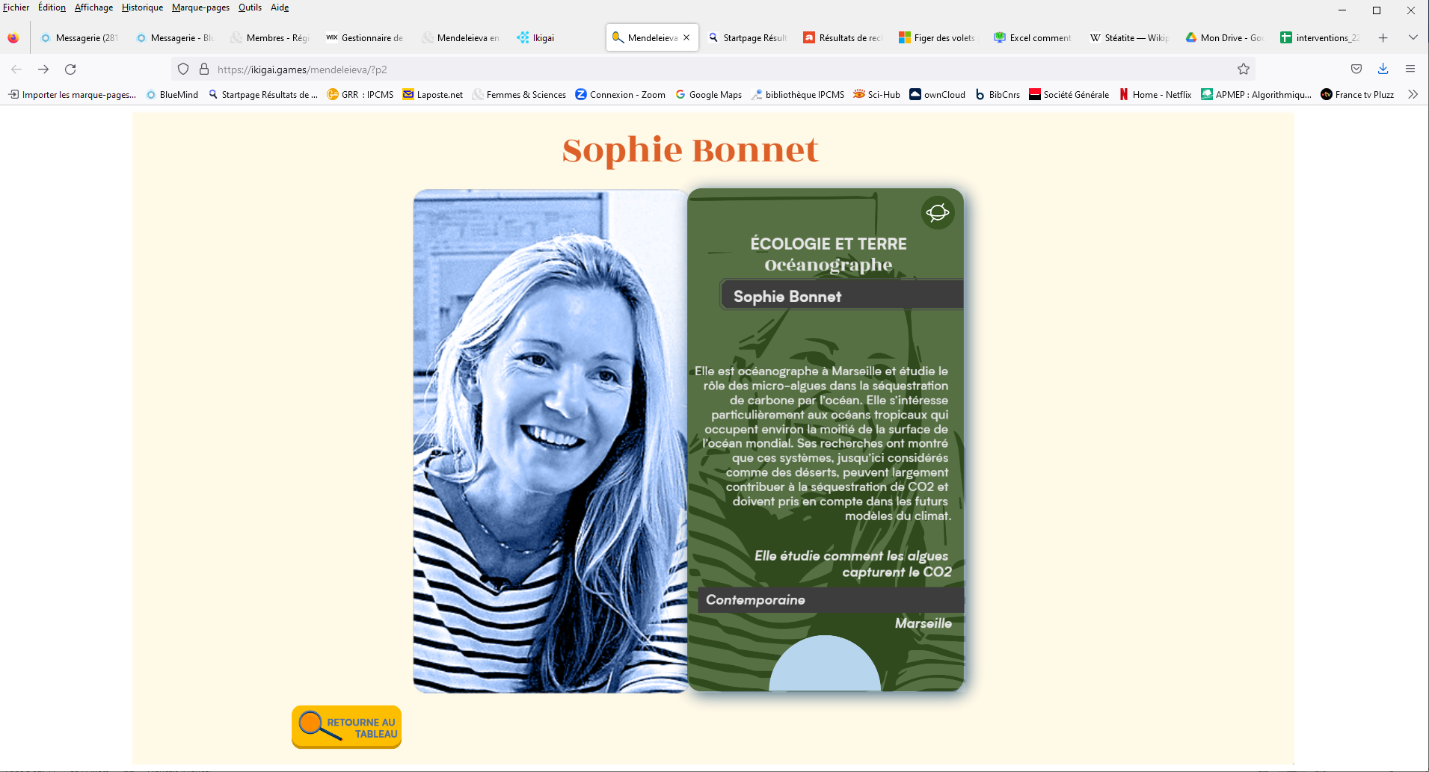

Slide 25
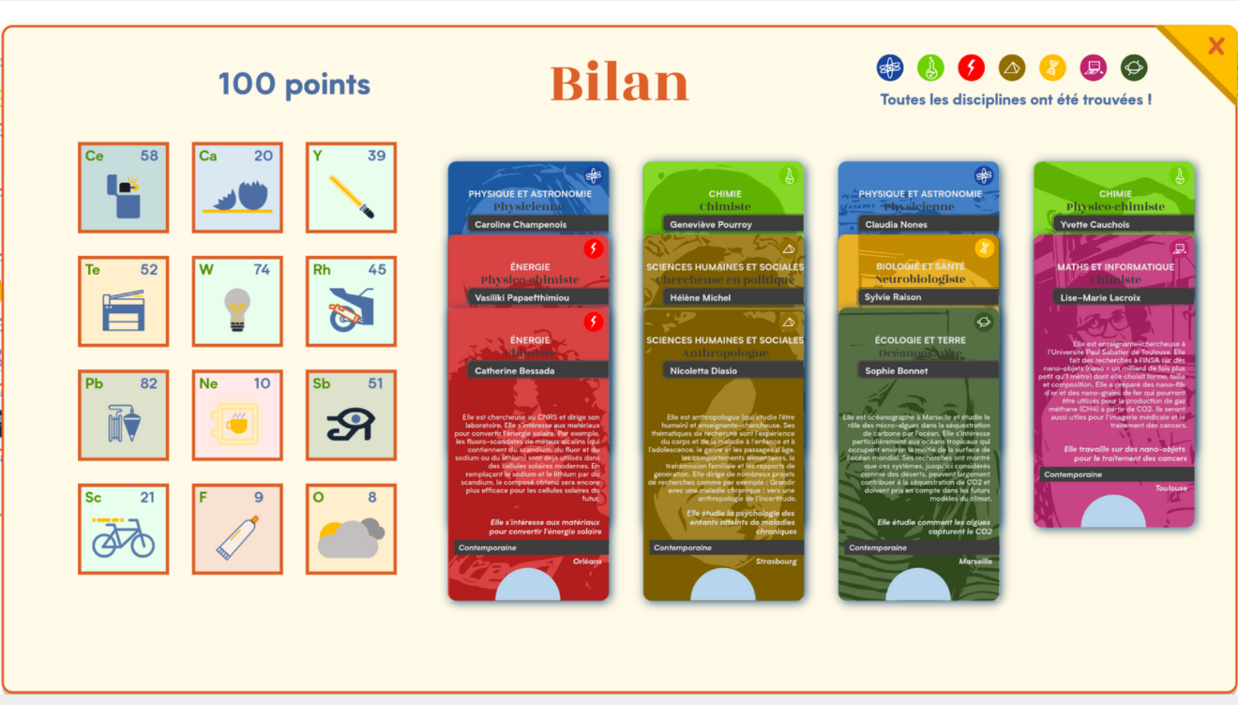
https://mendeleieva.gitlab.io/jeu/

Slide 26

A vous de jouer!
https://www.femmesetsciences.fr/mendeleieva-en-ligne

